Slide 1





Работа с по-сложни цикли
Цикли със стъпка, While-цикъл
Основи на програмирането
СофтУни
трейнърски екип
Софтуерен университет
http://softuni.bg

Slide 2
Имате въпроси?
sli.do #pb-april

Slide 3

Съдържание
По-сложни конструкции за цикъл:
For-цикъл със стъпка
For-цикъл с намаляваща стъпка
while цикъл
Безкраен цикъл и оператор break

Slide 4



Цикли със стъпка
Работа с по-сложни for-цикли

Slide 5

Числата от 1 до N през 3 - условие
Напишете програма, която:
Прочита цяло число n
Отпечатва числата от 1 до n със стъпка 3
Примерен вход и изход:
10
1, 4, 7, 10
15
1, 4, 7, 10, 13

Slide 6
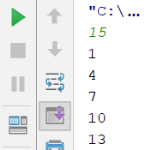
Числата от 1 до N през 3 - решение
n = int(input())
for i in range(1, n+1, 3):
print(i)
Задаване на стъпка
Тестване на решението: https://judge.softuni.bg/Contests/Practice/Index/156#0

Slide 7
Числата от N до 1 в обратен ред - условие
Напишете програма, която:
Прочита цяло число n
Отпечатва числата от n до 1 в обратен ред (стъпка -1)
Примерен вход и изход:
100
100, 99, 98, …, 3, 2, 1
BACKWARDS
3
3, 2, 1

Slide 8
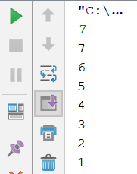
Числата от N до 1 в обратен ред - решение
Намаляваща стъпка: -1
n = int(input())
for i in range(n, 0, -1):
print(i)
Обърнато условие: i >= 1
Тестване на решението: https://judge.softuni.bg/Contests/Practice/Index/156#1

Slide 9
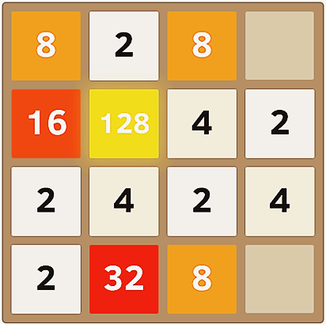
Числата от 1 до 2^{n} с for-цикъл – условие
Напишете програма, която:
Прочита цяло число n
Отпечатва числата от 1 до 2^{n}
Примерен вход и изход:
10
1, 2, 4 , 8, 16, 32, …, 1024
5
1, 2, 4, 8, 16, 32

Slide 10
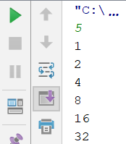
Числата от 1 до 2^{n} с for-цикъл - решение
n = int(input())
num = 1
for i in range(n+1):
print(num)
num = num * 2
Тестване на решението: https://judge.softuni.bg/Contests/Practice/Index/156#2

Slide 11

Четни степени на 2 - условие
Напишете програма, която:
Прочита цяло число n
Отпечатва четните степени на 2 до 2^{n}: 2⁰, 2², 2⁴, 2⁸, …, 2^{n}
Примерен вход и изход:
10
1, 4, 16 , …, 1024
3
1, 4

Slide 12
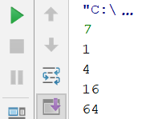
Четни степени на 2 - решение
Ползваме стъпка 2
n = int(input())
num = 1
for i in range(0, n+1, 2):
print(num)
num = num * 2 * 2
Тестване на решението: https://judge.softuni.bg/Contests/Practice/Index/156#3

Slide 13

While цикъл
невярно
условие
вярно
while
команди
Повторение докато е в сила дадено условие

Slide 14
While цикъл
Тялото на цикъла се изпълнява докато е вярно дадено условие
Условие
невярно
условие
while ... :
//code
вярно
Код за изпълнение (повторение)
команди

Slide 15
Редица числа 2k+1 - условие
Напишете програма, която:
Прочита цяло число n
Отпечатва всички числа ≤ n от редицата: 1, 3, 7, 15, 31, …
Всяко следващо число e равно на предишното * 2 + 1
Примерен вход и изход:
1, (1*2)+1 = 3, (3*2)+1 = 7, (7*2)+1 = 15 …
17
1, 3, 7, 15
33
1, 3, 7, 15, 31

Slide 16
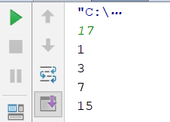
Редица числа 2k+1 - решение
n = int(input())
k = 1
while k <= n:
print(k)
k = 2 * k + 1
Повторение докато е в сила условието k ≤ n
Тестване на решението: https://judge.softuni.bg/Contests/Practice/Index/156#4

Slide 17

Число в диапазона [1…100] - условие
Напишете програма, която:
Прочита цяло число
Проверява дали е в диапазона [1…100]
При:
Намиране на число в диапазона,
прекратява изпълнение
Невалидно число прочита ново

Slide 18
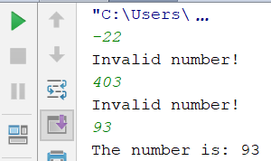

Число в диапазона [1…100] - решение
num = int(input())
while num < 1 or num > 100:
print('Invalid number!')
num = int(input())
print('The number is:', num)
Тестване на решението: https://judge.softuni.bg/Contests/Practice/Index/156#5

Slide 19
while
Цикли със стъпка и while цикъл
Работа на живо в клас (лаб)

Slide 20
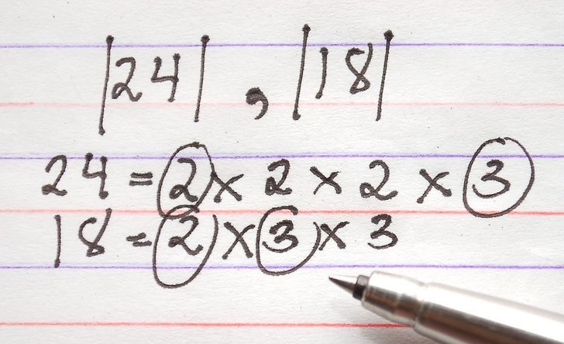
Най-голям общ делител (НОД)
Алгоритъм на Евклид

Slide 21
Най-голям общ делител (НОД)
Най-голям общ делител (НОД) на две естествени числа a и b е най-голямото число, което дели едновременно a и b без остатък
НОД(24, 16) = 8
НОД(67, 18) = 1
2 2
3 5
НОД(12, 24) = 12
НОД(15, 9) = 3
2 2 3
НОД(10, 10) = 10
НОД(100, 88) = 4

Slide 22
Алгоритъм на Евклид за НОД - условие
Напишете програма, която:
Прочита 2 цели числа a и b
Намира най-големия им общ делител - НОД(a, b)
Насоки:
Докато не се достигне остатък 0:
Дели се по-голямото число на по-малкото
Взема се остатъка от делението
Псевдо код:
while b ≠ 0
oldB = b;
b = a % b;
a = oldB;
print а;

Slide 23
Алгоритъм на Евклид за НОД
Да се въведат цели числа a и b и да се намери НОД(a, b)
a = int(input())
b = int(input())
while b != 0:
oldB = b
b = a % b
a = oldB
print('GCD =', a)
a = 600, b = 136
600 / 136 = 4 (ост. 56) 136 / 56 = 2 (ост. 24)
56 / 24 = 2 (ост. 8) 24 / 8 = 3 (ост. 0)
НОД = 8
Тестване на решението: https://judge.softuni.bg/Contests/Practice/Index/156#6

Slide 24
Изчисляване на факториел - условие
Напишете програма, която:
Прочита естествено число n
Изчислява факториел от n (n!)
Примерен вход и изход:
5! = 1 * 2 * 3 * 4 * 5 = 120
n!
5
120
6
720

Slide 25

Изчисляване на факториел - решение
n = int(input())
fact = 1
while n > 1:
fact = fact * n
n -= 1
print(fact)
n!
Тестване на решението: https://judge.softuni.bg/Contests/Practice/Index/156#7

Slide 26
Сумиране на цифрите на число - условие
Напишете програма, която:
Прочита цяло положително число n
Сумира цифрите на n
Примерен вход и изход:
n = 5634: 5 + 6 + 3 + 4 = 18
5634
18
1234
10

Slide 27
Сумиране на цифрите на число - решение
n = int(input())
sum = 0
while n > 0:
sum = sum + (n % 10)
n = n // 10
print("Sum of digits: " + str(sum))
n % 10 връща последната цифра на числото n
n // 10 изтрива последната цифра на n
Тестване на решението: https://judge.softuni.bg/Contests/Practice/Index/156#8

Slide 28


Безкрайни цикли и оператор break
break
break
безкраен цикъл

Slide 29

Безкраен цикъл
Безкраен цикъл – повтаряне на блок от код до безкрайност:
Условието е винаги вярно
while True:
print("Infinite loop")

Slide 30

Безкраен цикъл (2)
Оператор break – прекъсване на цикъла
while True:
println("Infinite loop");
if …
break
Условие за прекъсване на цикъла
BREAK!

Slide 31
Прости числа - условие
Напишете програма, която:
Прочита цяло число n
Проверява да ли n е просто число
Насоки:
Едно число n е просто, ако се дели единствено на 1 и n
Прости числа: 2, 3, 5, 7, 11, 13, 17, 19, 23, 29, 31, 37, 41, 43, …
Непрости (композитни) числа: 10 = 2 * 5, 21 = 3 * 7, 143 = 13 * 11

Slide 32
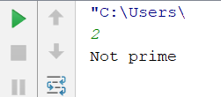
Проверка за просто число - решение
n = int(input())
prime = True
i = 2
while i*i <= n:
if n % i == 0:
prime = False
break
i += 1
# Print if prime is found
break излиза от текущия цикъл
Тестване на решението: https://judge.softuni.bg/Contests/Practice/Index/156#9

Slide 33


Четно число - условие
Напишете програма, която:
Прочита число n
Проверява дали n е четно
При невалидно число се връща към повторно въвеждане

Slide 34
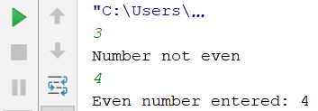
Четно число - решение
while True:
n = int(input())
if n % 2 == 0:
break
print("Number not even")
print("Even number entered: " + str(n))
Тестване на решението: https://judge.softuni.bg/Contests/Practice/Index/156#10

Slide 35



Задачи с цикли
цикли

Slide 36
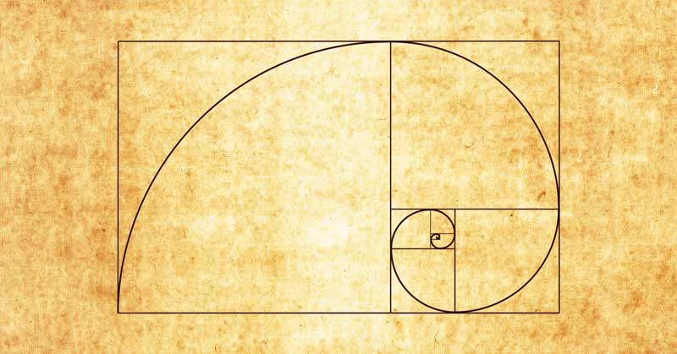
Числа на Фибоначи - условие
Напишете програма, която:
Прочита число n
Пресмята n-тото число на Фибоначи
Числата на Фибоначи са следните: 1, 1, 2, 3, 5, 8, 13, 21, 34, …
Примерен вход и изход:
15
987
3
2

Slide 37
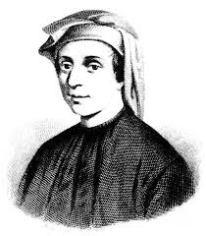

Числа на Фибоначи - решение
n = int(input())
f0 = 1
f1 = 1
for i in range(n-1):
fNext = f0 + f1
f0 = f1
f1 = fNext
print(f1)
Тестване на решението: https://judge.softuni.bg/Contests/Practice/Index/156#11

Slide 38

Пирамида от числа – условие
Да се отпечатат числата 1…n в пирамида като в примерите:
n = 7
n = 10
n = 12
n = 15
1
2 3
4 5 6
7
1
2 3
4 5 6
7 8 9 10
1
2 3
4 5 6
7 8 9 10
11 12
1
2 3
4 5 6
7 8 9 10
11 12 13 14 15

Slide 39

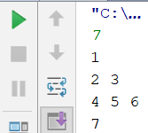
Пирамида от числа – решение
n = int(input())
num = 1
for row in range(1, n+1):
for col in range(row):
if (col > 0):
print(' ', end='')
print(num, end='')
num += 1
if (num > n):
break
print()
if (num > n):
break
Тестване на решението: https://judge.softuni.bg/Contests/Practice/Index/156#12

Slide 40
Таблица с числа – условие
Да се отпечатат числата 1…n в таблица като в примерите:
n = 2
n = 3
n = 4
n = 5
1 2
2 1
1 2 3
2 3 2
3 2 1
1 2 3 4
2 3 4 3
3 4 3 2
4 3 2 1
1 2 3 4 5
2 3 4 5 4
3 4 5 4 3
4 5 4 3 2
5 4 3 2 1

Slide 41
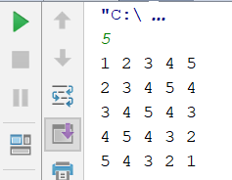
Таблица с числа – решение
n = int(input())
for row in range(n):
for col in range(n):
num = row + col + 1
if num > n:
num = 2 * n - num
print(str(num) + ' ' , end='')
print()
Тестване на решението: https://judge.softuni.bg/Contests/Practice/Index/156#13

Slide 42
цикли
По-сложни задачи с цикли
Работа на живо в клас (лаб)

Slide 43
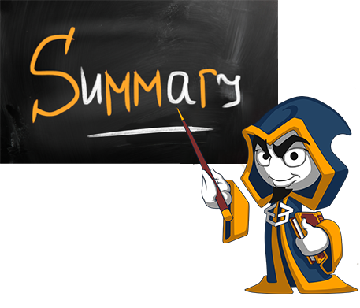
Какво научихме днес?
Можем да ползваме for-цикли със стъпка:
Цикли while повтаря докато е в сила дадено условие:
for i in range(1, n+1, 3):
print(i)
num = 1
while num <= n:
print(num)
num += 1

Slide 44







Чертане с цикли
https://softuni.bg/courses/programming-basics

Slide 45






SoftUni Diamond Partners

Slide 46






SoftUni Diamond Partners

Slide 47

Лиценз
Настоящият курс (слайдове, примери, видео, задачи и др.) се разпространяват под свободен лиценз "Creative Commons Attribution-NonCommercial-ShareAlike 4.0 International"
Благодарности: настоящият материал може да съдържа части от следните източници
Книга "Основи на програмирането със C#" от Светлин Наков и колектив с лиценз CC-BY-SA

Slide 48





Безплатни обучения в СофтУни
Фондация "Софтуерен университет" – softuni.org
Софтуерен университет – качествено образование, професия и работа за софтуерни инженери
softuni.bg
СофтУни @ Facebook
facebook.com/SoftwareUniversity
СофтУни форуми – forum.softuni.bg

